Slide 1
Стрессовые расстройства и их коррекция - связь здоровья с политикой, экономикой, информацией
А.М.Карпов – Профессор, зав. кафедрой психотерапии и наркологии КГМА

Slide 2
Условия нормальной жизни людей
Безопасность ради нее создаются госаппарат, армия и флот, Совбез, МВД, здравоохранение, экологическая охрана, ГИБДД, прокуратура, Правозащитные органы, Международные организации – ООН, ВОЗ, Красный Крест и др.
Понятность обеспечивают образование, школа, общественные науки, история, конституция, гос.устройство, система выборов власти, СМИ, журналисты, обозреватели, комментаторы
Предсказуемость осуществляется обсуждением программ партий и депутатов. Охраной законо-послушных. Уголовный кодекс. Статьи. Дифференцированная система наказаний за преступления.

Slide 3
Условия нормальной жизни людей
Возможность планировать свою жизнь и действия, сохранять и накапливать деньги, собственность, получить образование, найти работу, жилье
Стабильность политическая, идеологическая, экономическая, ценовая, финансовая, продуктовая, социальная, административная, хозяйственная, ЖКХ, семейная, бытовая, климатическая, психологическая, физическая, физиологическая – режим сна, питания, работы, отдыха и др. Обеспечивается соблюдением властями и гражданами своих обязательств
Людей воспитывают и учат для того, чтобы сформировать у них конструктивные представления о жизни и поведении в типичных ситуациях.
Эти знания и навыки хранятся в памяти

Slide 4

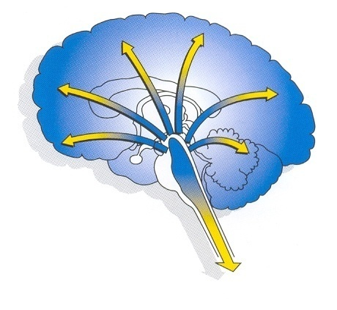
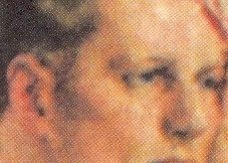
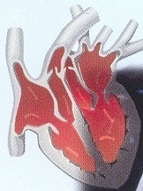
Психика – форма отражения
1
3
4
2
5
6-гормоны
7
8

Slide 5
Определение стресса
Стресс – (адаптационный синдром или реакция напряжения) - универсальная, неспецифическая реакция организма на повреждения и угрозы, вызывающие когнитивный диссонанс - реальность разрушает все конструктивные представления (Украина, Сердюков, масштаб коррупции, воровства, обмана, алкоголизм, наркомания, преступность, измены, предательство)
- протекает у всех людей по единому алгоритму.
Зная конструктивные элементы и динамику стресса, можно делать прогнозы о том, что и когда будет происходить в душе и в организме человека, в чем будет больше всего нуждаться,
своевременно обеспечить тем, что им нужно, уменьшить разрушающее действие стресса на здоровье человека и общества.

Slide 6
Классификация Г.Селье
Внешние раздражители - жара, шумы, запахи, повреждения тела, информация об опасности без информации о спасении (когнитивный диссонанс)
внутренние – страхи, конфликты, заботы о будущем.
адекватный стресс – мобилизующий, ожидаемый, позитивный, без угрозы и без когнитивного диссонанса (моржевание)
дистресс – разрушающий, деструктивный, вызывающий негативные последствия для организма и личности (бомбежка, дефолт)

Slide 7
Варианты стресса
1. Острая реакция на стресс F 43.0
Острая реакция на стресс возникает у людей здоровых как ответ (реакция) на физическое или психическое травмирующее воздействие.
Психотравмирующим фактором обычно бывает опасность для жизни или угроза особо значимым интересам человека – внезапная потеря людей или жилья, смерть членов семьи, нападение бандитов, пожар в своем доме, катастрофы с человеческими жертвами, Война, бомбежка, эвакуация, насилие, избиение, физические травмы, шантаж, арест и т.д.
11 сентября, Беслан, Украина

Slide 8
Содержание стресса
ДТП, Стихийное бедствие, техног. катастрофа
В стрессовых ситуациях рушатся все представления о жизни, людях, государстве, депутатах, законах, правилах и нормах. Ломаются все планы на будущее. Когнитивный диссонанс
Человек оказывается перед фактом, что привычная, знакомая, правильная, предсказуемая жизнь закончилась. Что делать? Как жить дальше? Не известно.
Все психологические, материальные, бытовые,
культурные, социальные, нравственные конструкции рассыпаются
Прежняя структурированная жизнь заканчивается. Начинается новая жизнь на обломках с нуля

Slide 9
Психические расстройства при стрессе
С первых минут появляются страх и тревога, возмущения и гнева, отчаяния и безнадежности,
Ощущение нереальности происходящего дереализация.
Деперсонализация - отупение и оцепенение, пустота в голове, потеря контроля над собой
Сознание суживается и разрывается, ориентировка в месте и времени становится фрагментарной.
Слабость мышления и воли, потому что нет информации для составления плана действий.
Эмоциональное и субъективное восприятие происходящего.
Мотивация к поиску защиты и виновных

Slide 10
Вегетативные проявления стресса
В биологической природе человека заложены программы поведения в опасных ситуациях – бегство или борьба. Нужно знать куда и иметь силы
Для их энергетического и информационного обеспечения резко активизируются нервная, эндокринная, сердечно-сосудистая, дыхательная, двигательная и другие системы организма.
Это проявляется выраженными вегетативными проявлениями стресса - учащенным и усиленным сердцебиением, подъемом артериального давления, тремором, интенсивным выделением пота, сухость во рту, удушьем, комком в горле, тошнотой и жжением в желудке, приливами жара или озноба, мышечного напряжения, невозможностью заснуть, исчезновением голода и аппетита и другими симптомами.

Slide 11
Поведенческие расстройства при стрессе
Дефицит информации не позволяет сформулировать цель и составить план действий. Поэтому поведение людей в стрессовом состоянии бывает непоследовательным, в том числе неадекватным. Отмечается фазность.
Состояния оцепенения, когда "отнимаются" язык, руки и ноги, теряется способность адекватно реагировать на речь, выполнять инструкции и совершать поступки, чередуются с эпизодами словесной агрессии,
бесцельной, неорганизованной, а потому бессмысленной активности.
Неуправляемость, непредсказуемость, стадность

Slide 12
Социальные проявления стресса
Недоверчивость, негативизм и подозрительность, в том числе, к представителям власти, иногда даже к полицейским и врачам.
У потерпевших снижается способность к конструктивному взаимодействию, бывают отказы от психологической и медицинской помощи, как ненужной, неактуальной и бесполезной.
оказывать медицинскую помощь людям в состоянии острого стресса сложно.

Slide 13
Принципы оказания медицинской помощи при стрессе
неотложность
ликвидация опасности,
простота и понятность мероприятий,
устранение тревоги и страха,
информирование о ситуации,
восстановление способности к конструктивному мышлению и поведению
Восстановление связей между фрагментами жизни в создание какой-то конструкции

Slide 14
Этапность коррекции стресса
1
3
4
2
5
6-гормоны
7
8

Slide 15
Мишени воздействий
1. Устранение источников опасности и негативной информации из окружения или из организма (анальгетики, спазмолитики)
2. На уровне коры – психотерапия
3. подкорки – психотропные препараты.
4. ганглиев –пентамин, кватерон
5. органов – анаприлин, пирроксан

Slide 16
Неотложность и ликвидация опасности
Удалить людей из опасного места, чтобы они не видели и не слышали взрывов, пожаров, крови, стонов и т.д.
Поместить в безопасное место, согреть, накормить, обеспечить связь с родственниками. Объяснить ситуацию. Показать заботу и ресурсы
Освободить от ареста, предоставить защиту адвоката, обеспечить связь с родственниками
Если стресс вызван болями – ввести анальгетики

Slide 17
Простота и понятность мероприятий
Страх, тревога, паника, растерянность, подозрительность, внушаемость ограничивают способность к пониманию объяснений и конструктивному взаимодействию.
Говорить кратко и понятно
Давать четкие инструкции и личный пример
«Делай как Я»

Slide 18
Устранение тревоги и страха
Применение транквилизаторов:
Дневных - адаптол (мебикар), афобазол -устраняют страх и улучшают деятельность
Типичных - реланиум (седуксен), феназепам – снимают страх, но затрудняют деятельность
Антиадренергические препараты - анаприлин
Нейролептики – аминазин, пропазин, сероквель, тераледжен при психомоторном возбуждении
АЛКОГОЛЬ – НЕ РЕКОМЕНДУЕТСЯ, так как снижает конструктивность и целенаправленность
Психотерапия – объяснение, безопасность

Slide 19
Восстановление конструктивности
Объяснить что произошло
Сказать о принимаемых мерах спасения
Убедить в том, что потерпевшие не одни, им помогают службы МЧС, ВС, МВД и др.
Информировать о ситуации и мерах помощи через каждые 4-5 часов
Обеспечить связь с родственниками
Составлять программу действий
Актуализировать духовные потребности
Обрести смыслы и цели, достойно выдержать испытания. Подчинить личное общему

Slide 20
Cоматические проявления стресса
Потребность организма в энергии обеспечивается:
На 1 вегетативном этапе выбросом нор и адреналина из симпатических нервов -
Ускорением пульса
Подъемом артериального давления
Расширением бронхов
Повышением сахара в крови
На 2 этапе – активацией надпочечников –
Выброс адреналина и субстратов окисления – жирных кислот, холестерина.
Проявления те же – тахикардия, гипертония, гипергликемия, расширение зрачков

Slide 21
Этапность коррекции стресса
1
3
4
2
5
6-гормоны
7
8

Slide 22
Эндокринные проявления стресса
АКТГ повышает синтез глюкокортикостероидов
кортизола, кортикостерона (аналоги – преднизолон, дексаметазон и др.) вызывают
глюконеогенез – повышение образования глюкозы из белков (диабет, иммунодефицит)
Повышение уровня жирных кислот как субстратов окисления (атеросклероз)
Торможение энергоемких процессов (язвы, задержка роста, иммунодефицит)

Slide 23
Продолжение - эффекты ГКС
Сенсибилизация рецепторов. Ускорение мышления и движений. Следствия -Гиперстимуляция. Припадки. Психоз
Защита клеток, мембран, Повышение устойчивости к токсинам и аллергенам
Альдостерон для увеличения объема кровотока задерживает натрий и воду, в обмен на калий и кальций (остеопороз, переломы костей, потеря зубов, камни в почках)

Slide 24
Гормональное звено адаптапции
СТГ соматотропный гормон гипофиза
способствует энергообразованию через повышение уровня глюкозы и жирных кислот
Способствует синтезу белков ферментных и структурных, структурной перестройке тканей, увеличению массы и мощности работающих органов, заживлению язв, переломов, восстановлению иммунитета
Формируется резистентность, устойчивость, выносливость к стрессу. Достигается адаптация

Slide 25
Гормональное звено адаптации
ТТГ – тиреотропный гормон гипофиза стимулирует синтез гормонов щитовидной железы – тироксина и трийодтиронина, которые усиливают процессы энергообразования, ускорения обмена веществ и кровотока, стимулируют ЦНС
В малых дозах оказ. анаболическое действие
В средних активизируют обмен белков, жиров и углеводов, усиливают окислительные процессы. Повышают запрос в кислороде – пульс и артер. давление.
Гиперстимуляция, возбудимость, гипетермия, потливость, и истощаемость

Slide 26
Болезни вытекающие из стресса, как «продолжение»адаптации
Гипертония, диабет, атеросклероз, язва 12 п.к., бронхиальная астма, остеопороз, ломкость костей, разрывы связок, камни в почках, обострение инфекций, в т.ч. герпеса, туберкулеза, грибков, провокация припадков и психозов, депрессии.
Хронический стресс – онкология
Психоорганический синдром

Slide 27
Фармакологическая поддержка при стрессе
Кроме транквилизаторов, адреноблокаторов и нейролептиков
Адаптогены – жень-шень, элеутерококк, лимонник, родиола, пантокрин и др.
Витамины комплексы: цитофлавин, супрадин, С
Ноотропы – пантогам, пикамилон, фенибут, цераксон, анвифен, фенотропил,
Мексидол , милдронат, янтавит, кудесан
БАДы, продукты пчеловодства
Калий, магний, (панагин), кальций
Питание – белок, углеводы, сухофрукты

Slide 28
Чем заканчиваются стрессы?
1.Посттравматическое стрессовое расстройство
Отставленная и затяжная реакция на стресс особо тяжелый и длительный (стихийные бедствия, война, свидетельство смерти близких, плен, пытки, потрясения, разрушение структуры личности, контрасты счастья-горя
Сроки формирования дни недели, до 6 мес.
Длительность – годы-десятилетия

Slide 29
Проявления ПTCP у победителей и побежденных
навязчивые повторы переживаний в воспоминаниях и сновидениях; стабильных ассоциациях;
гиперакузия; салют
тревожность, бессонница,
подозрительность, оппозиционность, негативизм, апатия, пессимизм, разочарование, отчуждение в семье и коллективе
депрессия, чувство вины перед погибшими
агрессивность, нетерпимость, истощаемость, снижение продуктивности в учебе и работе
алкоголизация, ПАВ.
П
П

Slide 30
2 Расстройство адаптации
Травмирующие воздействия социальные – отсутствие жилья, денег, работы, семьи – у студентов, выпускников школ и ВУЗов, новобранцев, уволенных на пенсию, мигрантов, беженцев, погорельцев, после наводнения…
Сроки формирования от 1месяца до 2 лет
Проявления – астения, тревога, страхи, депрессия, неуверенность, несостоятельность, склонность к драматизации, непродуктивность, регресс у детей, психопатизация у подростков, психосоматика у взрослых

Slide 31
3. Органическое расстройство личности
Психоорганический синдром
(Триада Вальтер-Бюеля,1951
Интеллектуальное снижение – ослабление памяти, внимания, замедление мышления, обстоятельность, вязкость, ригидность, упрощение, примитивность суждений, снижение продуктивности, деградация профессиональная, социальная, личностная
Недержание аффекта - эмоциональная возбудимость, снижение контроля над эмоциями, агрессивность, грубость, ярость, бестактность, слабодушие
Мнестические нарушения – нарушения памяти, ориентировки

Slide 32
3. Продолжение Органическое расстройство личности
Головные боли,
Метеочувствительность
Нарушения координации движений, головокружения
Снижение переносимости жары, духоты, транспорта, бани
Нестабильность АД, пульса, температуры
Приступы дисфорий и судорог
Слабоумие. Инвалидизация

Slide 33
Терапия при психоорганическом синдроме
Ноотропы – пирацетам, пантогам, пикамилон, омарон (пир.+цинн.), нооклерин, фенотропил
Сосудистые – танакан, сермион, кавинтон
Холинотропные – глиатилин (а-х + гл.ф), церетон,
Антихолинэстеразные- экселон, реминил, нейромедин, аксамон, донепезил
Пептиды – кортексин, ноопепт, церебрамин
Антигипоксанты и антиоксиданты – актовегин, сукцинаты - мексидол, мексимприм, мексикор
Антаг. глютамата - мемантин, нооджерон

Slide 34
Итог – значение стресса
Стресс перемалывает все ресурсы человека и общества.
Является причиной большинства болезней
Снижает продолжит. и качество жизни
Является интегративным показателем качества управления государством, деятельности всех госслужб, воспитания, образования, культуры, здравоохранения и др. и качества самих граждан

Slide 35
Меры предупреждения стрессов
Личные – предупредительность, выполнение своих обязательств перед людьми, обществом и Богом
Управленческие – выполнение депутатами и госслужащими своих обязательств, законов, культурных и нравственных норм
Государственные – обеспечение мира, мощная оборона, самодостаточность, продовольственная, хозяйственная, политическая, культурная независимость

Slide 36
Экспериментальная часть
Опыт адаптации к стрессу у профессионалов – работающих в МЧС РТ.
Чему можно научиться на их опыте
А.М.Карпов, Г.Р. Мясникова

Slide 37
Особенности работы спасателя
Наличие конфликта основных человеческих потребностей
Максимальное напряжение физических сил
Максимум психической устойчивости
Необходимость высочайшего профессионализма
Самодостаточность

Slide 38






Смена приоритетов потребностей в результате реформ
ДУХ
ТЕЛО
ДУША
ДУША
ТЕЛО
ДУХ

Slide 39
Цель: Изучение феноменологии самозащиты спасателей в ЧС
Задачи:
Содержание субъективного запроса спасателя к работе в ЧС
Биопсихосоциальная структура самопомощи
Сравнительная эффективность разных вариантов самопомощи

Slide 40
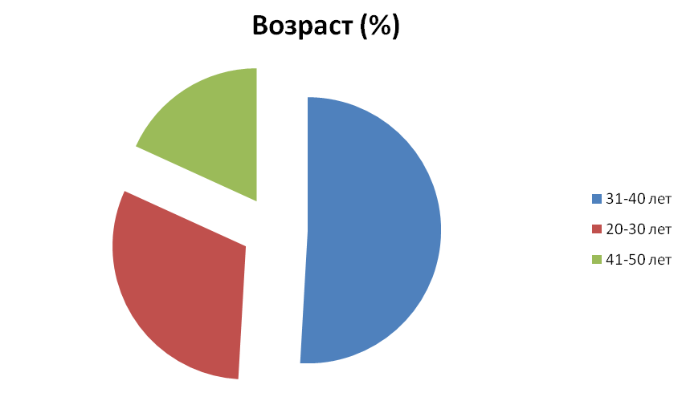
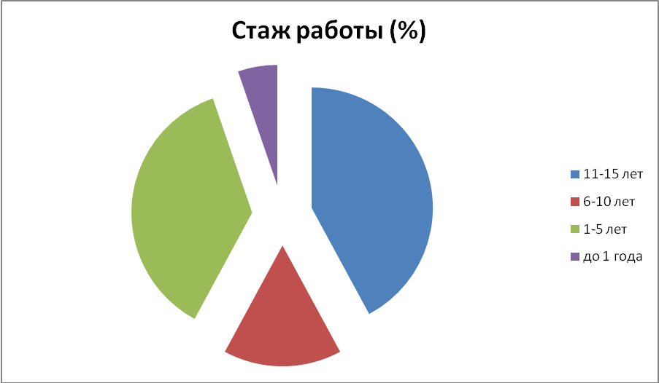
Характеристика контингента спасателей -294 человека

Slide 41
Опыт чрезвычайных ситуаций
Стихийные бедствия – 100%
Пожары – 80%
Автокатастрофы- 66%
Спасение утопающих -62%
Боевые действия – 6%
Освобождение заложников – 6%
Поиск людей – 4%

Slide 42
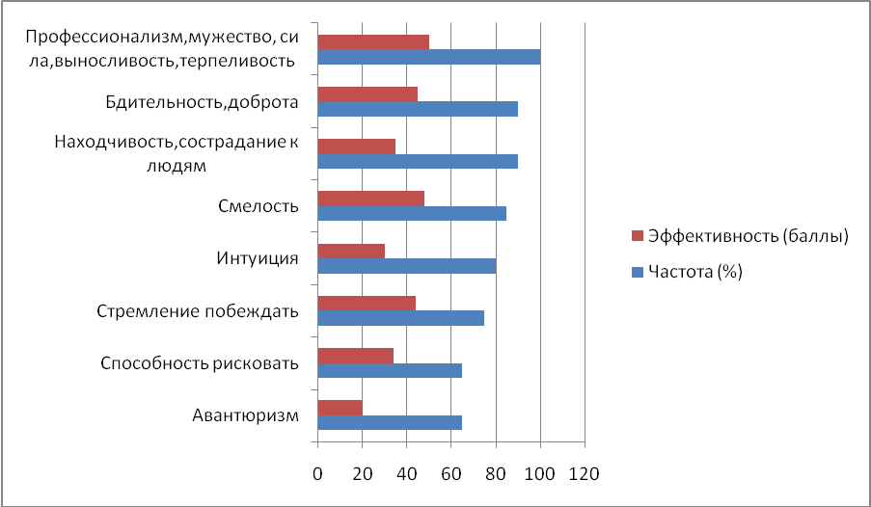
ХАРАКТЕРИСТИКИ «ИДЕАЛЬНОГО» СПАСАТЕЛЯ (запрос на…)

Slide 43
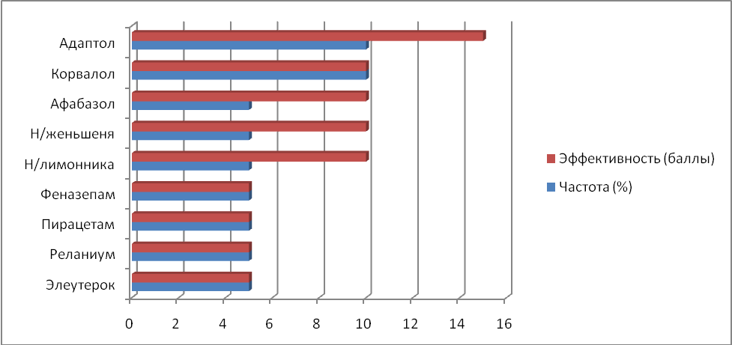
САМОПОМОЩЬ
С ИСПОЛЬЗОВАНИЕМ ЛЕКАРСТВ

Slide 44
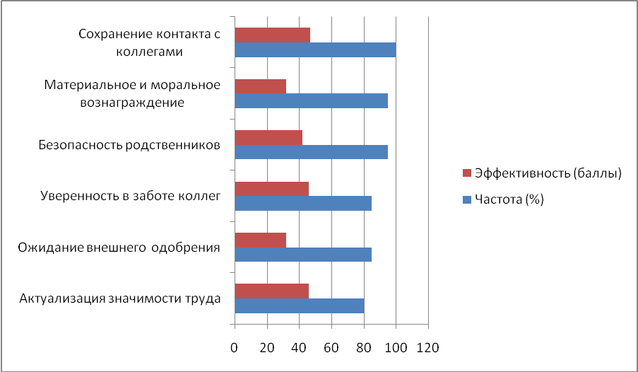
САМОПОМОЩЬ НА УРОВНЕ СОЦИАЛЬНЫХ РЕСУРСОВ

Slide 45
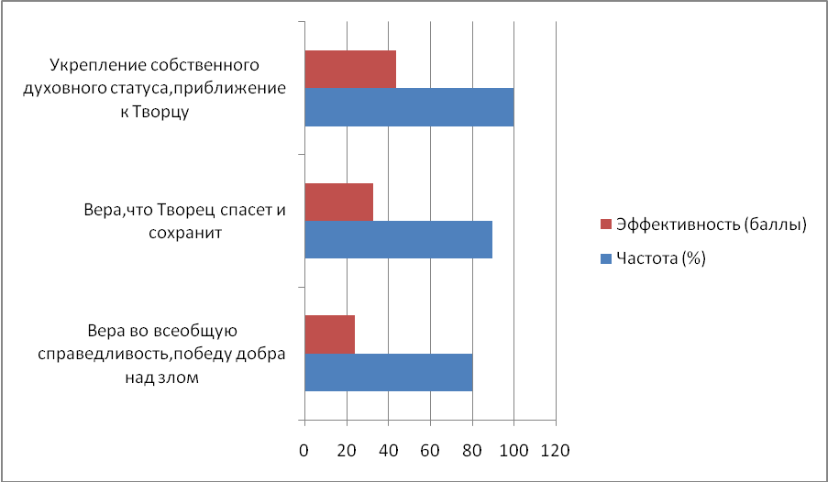
САМОПОМОЩЬ НА УРОВНЕ ДУХОВНЫХ РЕСУРСОВ

Slide 46
Сравнительная оценка вариантов самопомощи
Самые распространенные и значимые
сохранение связи и взаимодействия с коллегами -100% - 4,7 б.
сознание богоугодности своей работы, духовного роста и очищения -100% -4,4б
Средние по частоте и эффективности – биологические 25-45% и 3,5-4 б
Самые редкие и малоэффективные - медикаментозные 5-10% - 1-3б.

Slide 47
Спасибо за внимание !
E-mail: kam1950@mail.ru
Карпов Анатолий Михайлович
г. Казань

